Slide 1

Cơ sở dữ liệu
Bài 4: ngôn ngữ định nghĩa dữ liệu ddl
Phần 1: câu lệnh tạo CSDL và tạo bảng

Slide 2

Mục tiêu
Kết thúc bài học này bạn có khả năng
Giới thiệu về ngôn ngữ SQL
Phân loại ngôn ngữ SQL: DDL, DML, DQL, DCL
Hiểu về kiểu dữ liệu
Khái niệm về ngôn ngữ DDL
Các câu lệnh tạo bảng
Các câu lệnh thay đổi cấu trúc bảng
Các câu lệnh xoá bảng

Slide 3
ngôn ngữ sql
SQL - Structured Query Language: Ngôn ngữ truy vấn có cấu trúc
SQL cho phép Tạo CSDL, thao tác trên dữ liệu (Lưu trữ dữ liệu, Sửa dữ liệu, Xóa dữ liệu)
Được ANSI và ISO chuẩn hóa
Đa số các DBMS hiện nay sử dụng SQL (MS SQL Server – T- SQL, Microsoft Access, Oracle – PL/SQL, DB2, MySQL…)

Slide 4
Ngôn ngữ SQL
Có thể chia thành 4 nhóm lệnh SQL:
Nhóm định nghĩa dữ liệu (DDL - Data Definition Language): Gồm các lệnh tạo, thay đổi các bảng dữ liệu (Create, Drop, Alter, …)
Nhóm truy vấn dữ liệu (DQL - Data Query Language): gồm các lệnh truy vấn lựa chọn (Select) để lấy thông tin nhưng không làm thay đổi dữ liệu trong các bảng
Nhóm thao tác dữ liệu (DML - Data Manipulation Language): Gồm các lệnh làm thay đổi dữ liệu (Insert, Delete, Update,…) lưu trong các bảng
Nhóm điều khiển dữ liệu (DCL - Data Control Language): Gồm các lệnh quản lý quyền truy nhập vào dữ liệu và các bảng (Grant, Revoke, …)

Slide 5
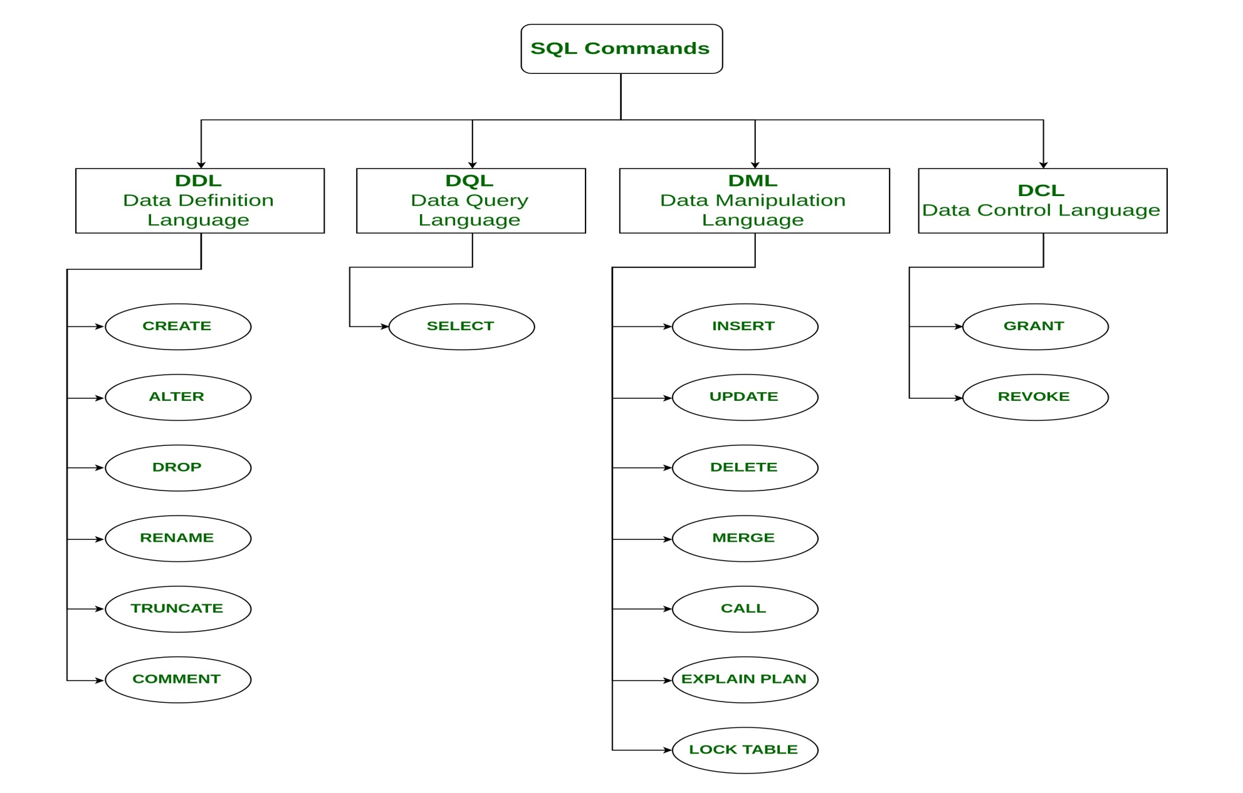
Ngôn ngữ SQL

Slide 6
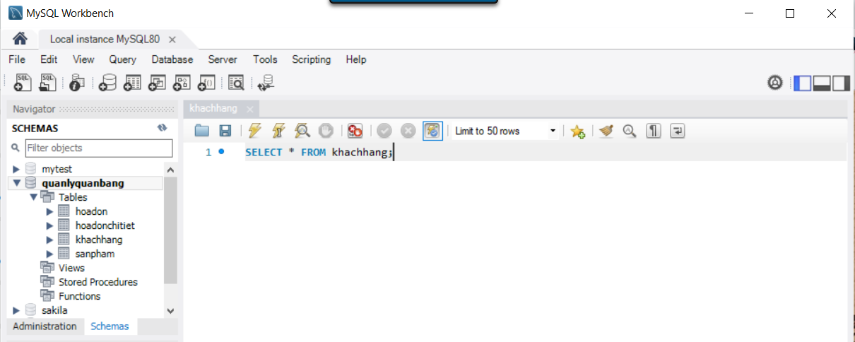
Một số lưu ý về câu lệnh SQL
SQL không phân biệt chữ hoa, chữ thường.
Ví dụ Create hay CREATE được hiểu như nhau
Các thao tác truy vấn SQL trong MySQL:
Mở file SQL đã lưu
Tạo mới cửa sổ lệnh SQL
Câu truy vấn SQL
Thực thi câu truy vấn SQL
Lưu câu truy vấn SQL

Slide 7
Kiểu dữ liệu
Các bảng trong CSDL đều được tạo thành từ các cột (trường).
Các thuộc tính của các cột mô tả đặc điểm và hành vi dữ liệu được đưa vào cột đó
Kiểu dữ liệu là thuộc tính quan trọng nhất vì nó xác định loại dữ liệu mà cột có thể lưu trữ
Chỉ nên sử dụng kiểu và kích cỡ của cột mà bạn thực sự muốn sử dụng;
Ví dụ: đừng định nghĩa một cột với độ rộng là 10 ký tự nếu bạn chỉ sử dụng 2 ký tự.

Slide 8
CÁC loại kiểu dữ liệu
Kiểu chuỗi
Kiểu số
Kiểu ngày và giờ
Kiểu bit
Kiểu tham chiếu
Kiểu đối tượng

Slide 9
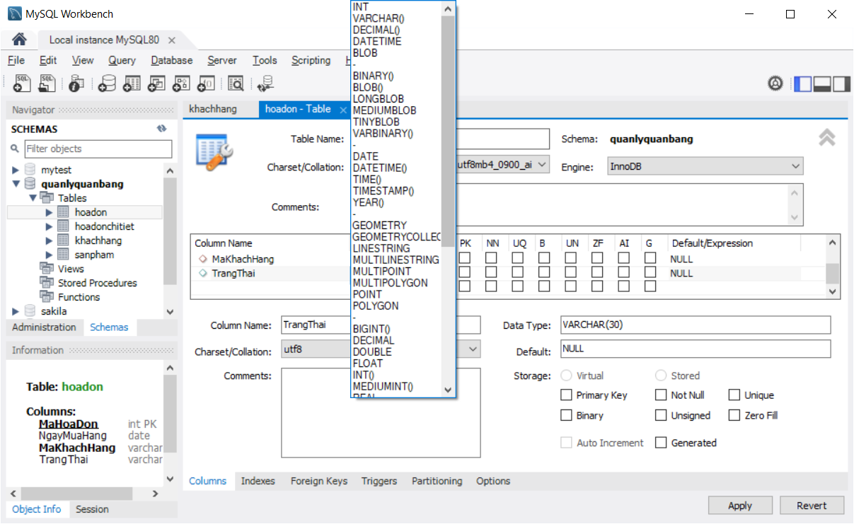
Các kiểu dữ liệu trong MySQL

Slide 10
Các kiểu dữ liệu trong my sql
Dữ liệu kiểu số
Kiểu DL | KThước (byte) | Giá trị min (Signed) | Giá trị max (Signed) | Giá trị min (Unsigned) | Giá trị max (Unsigned)
TINYINT | 1 | -128 | 127 | 0 | 255
SMALLINT | 2 | -32768 | 32767 | 0 | 65535
MEDIUMINT | 3 | -8388608 | 8388607 to | 0 | 16777215
INT | 4 | -2147483648 | 2147483647 | 0 | 4294967295
BIGINT | 8 | -92233720368 54775808 | 9223372036854775807 | 0
FLOAT | 4 | -3.402823466E +38 | -1.175494351E -38 | 1.175494351E-38 | 3.402823466E+38
DOUBLE | 8 | -1.7976931348 623157E+308 | -2.225073858 5072014E-308 | 0, và 2.2250738 585072014E-308 | 1.7976931348623157E+ 308

Slide 11
Các kiểu dữ liệu trong my sql
Dữ liệu kiểu ngày/giờ và dữ liệu kiểu chuỗi
Types | Mô tả | Định dạng | Phạm vi
DATETIME | Sử dụng khi cần các giá trị chứa cả thông tin ngày và thời gian. | YYYY-MM-DD HH:MM:SS | '1000-01-01 00:00:00' to '9999-12-31 23:59:59'.
DATE | Sử dụng khi chỉ cần thông tin ngày. | YYYY-MM-DD | '1000-01-01' to '9999-12-31'.
CHAR | Chứa các chuỗi có độ dài được cố định |  | Độ dài có thể từ 0 đến 255.
VARCHAR | Chứa các chuỗi có độ dài thay đổi |  | Giá trị từ 0 đến 255 (trước MySQL 5.0.3) và 0 đến 65.535 (MySQL 5.0.3 trở lên).

Slide 12
Ngôn ngữ định nghĩa dữ liệu
Ngôn ngữ định nghĩa dữ liệu (DDL – Data Definition Language) gồm các lệnh cho phép tạo mới, thay đổi hoặc xóa các đối tượng trong cơ sở dữ liệu
Các đối tượng bao gồm: Database, Table, Index, Sequence, Function, Procedure, Trigger, View
Chúng ta cũng có thể định nghĩa các khoá (key), chỉ mục (index), chỉ định các liên kết giữa các bảng và thiết lập các quan hệ ràng buộc giữa các bảng trong CSDL

Slide 13
Nguyên tắc khi đặt tên
Kí tự đầu tiên của một định danh phải là một kí tự chữ cái theo chuẩn Unicode 2.0, hoặc dấu (_), hoặc dấu @ (tên biến), hoặc # (bảng tạm).
Không được trùng với các từ khoá và từ dành riêng của ngôn ngữ T-SQL.
Không chứa các kí tự đặt biệt +, -, *, /, !, ~, | ....
Ví dụ tên hợp lệ: Nhan_vien, _PhongBan
Tên không hợp lệ: [%], SELECT

Slide 14
Tạo cơ sở dữ liệu
Cú pháp:
CREATE DATABASE [IF NOT EXISTS] database_name
[CHARACTER SET charset_name]
[COLLATE collation_name] ;
Trongđó:
database_name là tên CSDL cần tạo,
IF NOT EXISTS là chỉ tạo CSDL khi chưa tồn tại CSDL đó.
CHARACTER SET charset_name
COLLATE collation_name
Notes:
Giảng viên có thể demo trong hệ quản trị CSDL MySQL hoặc SQL Server
Thông thường chúng ta sử dụng character set là UTF8MB4 và collate là utf8mb4_vietnamese_ci để khi nhập tiếng Việt không bị lỗi font.

Slide 15
Dùng cơ sở dữ liệu
Trong MySQL để chỉ định database mặc định, ta sử dụng cú pháp sau:
USE database_name;
Ví dụ:
CREATE DATABASE IF NOT EXISTS quan_ly_ban_hang
CHARACTER SET UTF8MB4
COLLATE utf8mb4_vietnamese_ci ;
USE quan_ly_ban_hang;
Notes:
Giảng viên có thể demo trong hệ quản trị CSDL MySQL hoặc SQL Server

Slide 16
Lệnh CREATE TABLE
CREATE TABLE table_name (
column_name1 data_type [option],
column_name2 data_type [option],
.......);
Trongđó:
table_name là tên bảng cần tạo,
column_name là tên các trường cần tạo,
data_type là kiểu dữ liệu.
option là các ràng buộc như giá trị mặc định, not null,…

Slide 17
Ví dụ lệnh CREATE TABLE
CREATE TABLE nhan_vien (
ID_NHANVIEN INT NOT NULL,
HO_NV VARCHAR(20) NULL,
TEN_NV VARCHAR(25) NOT NULL,
NGAY_SINH DATE NULL,
LUONG DOUBLE NULL,
PHG CHAR(5) NULL
);

Slide 18
Thực hành
Tạo một cơ sở dữ liệu có tên quanLyBatDongSan đã phân tích thiết kế ở Lab3

Slide 19
Cơ sở dữ liệu
Bài 4: ngôn ngữ định nghĩa dữ liệu ddl
Phần 2 : các câu lệnh thay đổi và xoá bảng

Slide 20
Lệnh ALTER TABLE
Lệnh ALTER TABLE cho phép thay đổi các định nghĩa trên bảng như:
Thêm/xóa cột trong bảng
Thay đổi kiểu dữ liệu cho các cột trong bảng
Thêm/xóa các ràng buộc

Slide 21
Lệnh ALTER TABLE
Thêm một cột:
ALTER TABLE table_name
ADD COLUMN column_name data_type;
Xóa một cột:
ALTER TABLE table_name
DROP COLUMN column_name;
Ví dụ:
ALTER TABLE nhan_vien
ADD COLUMN Email varchar(50) ;

Slide 22
Lệnh ALTER TABLE
Thay đổi kiểu dữ liệu cho các cột trong bảng:
ALTER TABLE table_name
MODIFY COLUMN column_name data_type;
Thay đổi cột, bao gồm tên và kiểu dữ liệu của nó.
ALTER TABLE table_name
CHANGE COLUMN column_name new_name data_type;
Thay đổi tên bảng:
ALTER TABLE table_name
RENAME TO new_table_name;

Slide 23
THÊM RÀNG BUỘC VÀO BẢNG
Ràng buộc là các qui tắc để kiểm tra các giá trị được lưu trữ vào bảng
Các ràng buộc được kiểm tra trước khi một hàng mới thêm vào bảng hoặc cập nhật hàng
Bao gồm Thêm/Xóa ràng buộc: khóa chính (PRIMARY KEY), khóa ngoại (FOREIGN KEY), khóa duy nhất (UNIQUE), miền giá trị (CHECK).

Slide 24
Ràng buộc PRIMARY KEY - Ví dụ
Thêm một ràng buộc Khoá chính- Primary key:
ALTER TABLE table_name
ADD CONSTRAINT constrain_name
PRIMARY KEY (column_name [, column_name 1] );
Ví dụ ràng buộc Khoá chính- Primary key:
ALTER TABLE nhan_vien
ADD CONSTRAINT pk_NhanVien
PRIMARY KEY (Id_nhanvien);

Slide 25
Ràng buộc FOREIGN KEY - Ví dụ
Thêm một ràng buộc Khoá ngoại- Foreign key:
ALTER TABLE table_name
ADD CONSTRAINT constrain_name
FOREIGN KEY (column_name [, column_name 1] )
REFERENCES referenced_table_name (column_name [, column_name 1] ) [ON UPDATE CASCADE] ;
Ví dụ ràng buộc Khoá ngoại- Foreign key:
ALTER TABLE nhan_vien
ADD CONSTRAINT fk_NhanVien_PhongBan
FOREIGN KEY (Ma_phongban)
REFERENCES Phong_Ban(Id_phongban);

Slide 26
Ràng buộc UNIQUE - Ví dụ
Thêm ràng buộc UNIQUE
ALTER TABLE table_name
ADD CONSTRAINT constrain_name
UNIQUE (column_name);
Ví dụ ràng buộc UNIQUE
ALTER TABLE nhan_vien
ADD CONSTRAINT uni_nhanvien_email
UNIQUE (Email);

Slide 27
Ràng buộc CHECK - Ví dụ
Thêm một ràng buộc kiểm tra - Check:
ALTER TABLE table_name
ADD CONSTRAINT constrain_name
CHECK (điều kiện);
Ví dụ ràng buộc kiểm tra - Check:
ALTER TABLE NHAN_VIEN
ADD CONSTRAINT chk_salary_min
CHECK (Luong >= 100);

Slide 28
Xóa ràng buộc - Ví dụ
Xóa một ràng buộc:
ALTER TABLE table_name
DROP CONSTRAINT constrain_name ;
Ví dụ xóa ràng buộc:
ALTER TABLE nhan_vien
DROP CONSTRAINT pk_NhanVien ;
ALTER TABLE nhan_vien
ADD CONSTRAINT chk_salary_min ;

Slide 29
Lệnh DROP - Ví dụ
Lệnh DROP dùng để bỏ đối tượng khỏi CSDL
DROP TABLE table_name
DROP DATABASE database_name
Ví dụ:
DROP TABLE nhan_vien CASCADE CONSTRAINTS;
(mệnh đề CASCADE CONSTRAINTS được thêm vào để tự động loại bỏ các ràng buộc tham chiếu trong bảng)

Slide 30
Câu hỏi thực hành
Thêm ràng buộc khoá chính và khoá ngoại cho các bảng trong csdl quản lý nhân viên
Thêm 1 cột có tên Mo_ta vào bảng phòng ban để chứa phần mô tả về phòng ban
Thêm ràng buộc kiểm tra vào bảng QUANLY_DUAN yêu cầu cột số giờ chỉ chứa giá trị lớn hơn 0

Slide 31

Tổng kết
Kiểu dữ liệu là thuộc tính xác định loại dữ liệu trong bảng mà cột có thể lưu trữ
Có nhiều loại dữ liệu khác nhau như:
Kiểu chuỗi
Kiểu số
Kiểu ngày và giờ
Kiểu bit
Kiểu tham chiếu
Kiểu đối tượng
…

Slide 32
Tổng kết
Ngôn ngữ định nghĩa dữ liệu gồm các câu lệnh tạo mới, sửa và xoá các đối tượng trong CSDL
Bao gồm các câu lệnh:
CREATE
ALTER
DROP

Slide 33



Cảm ơn

